Slide 1
стр. 44,45,46.

Slide 2
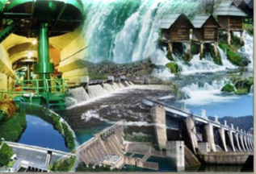
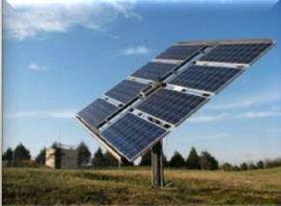
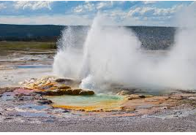
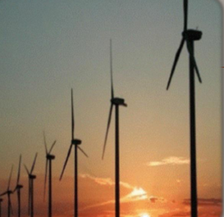
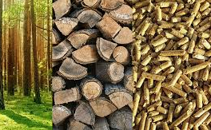
ОБНОВЉИВИ ИЗВОРИ ЕНЕРГИЈЕ
Соларна
енергија
Енергија
воде
Енергија
вјетра
Геотермална
енергија
Биомаса

Slide 3
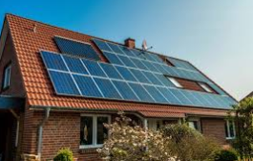
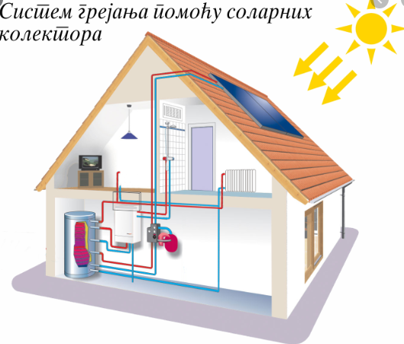
Сунце је основни неисцрпни извор енергије.
Основни начини помоћу којих користимо Сунчеву енергију су;
1. соларни колектори и
2. Фотонапонске соларни панели.
Соларни колектори су стаклене плоче обојене у црно ради бољег упијања сунчевих зрака. Помоћу њих се загријава вода која служи као техничка вода за хигијену или се користи за загријавање просторија.

Slide 4
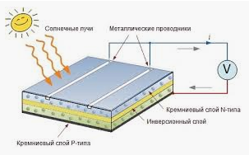
Фотонапонске ћелије су полупроводнички уређаји који претварају сунчеву енергију директно у електричну помоћу фотоелектричног ефекта

Slide 5
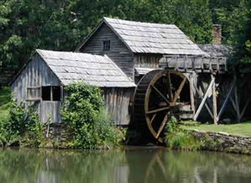
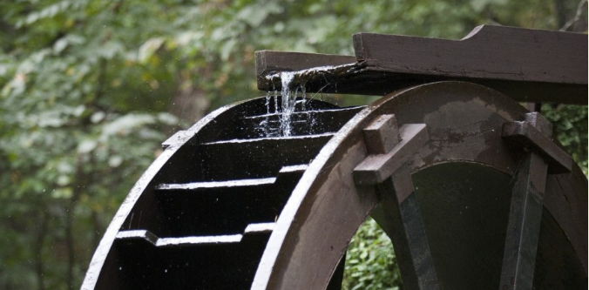
Енергија
воде
Енергија воде је најзначајнији обновљиви извор енергије.
Енергија воде за покретање водених точкова на воденицама користила се још у доба старих грка
Хидроелектране су постројења која помоћу турбине и генератора енергију воде претвара у електричну енергију

Slide 6
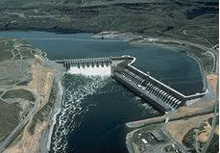
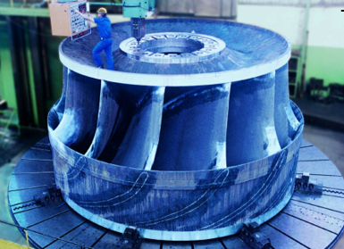
Енергија
воде

Slide 7
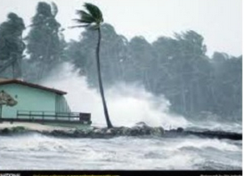
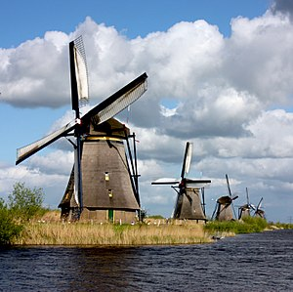
Вјетар је кретање ваздуха усљед промјене температуре.
Вјетрењаче са великим ротационим крилима од дрвета су кориштене за мљевење жита.
Вјетроелектране или аероелектране су постројења која енергију вјетра претварају помоћу пропелера са лопатицом и генератора у електричну енергију
Вјетрењача се првенствено односи на млин који претвара енергију вјетра у ротациону енергију помоћу крила која се називају једра.
Према томе, највише су коришћене као млин за млевење житарица, пумпа за воду или пумпна станица, потом за обраду материјала – пилана.

Slide 8
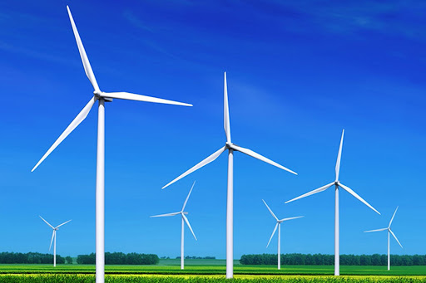
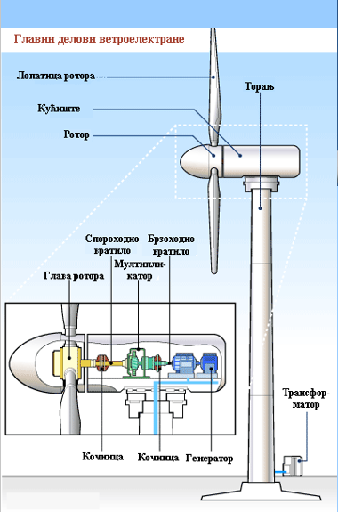
Вјетроелектране или аероелектране су постројења која енергију вјетра претварају помоћу пропелера са лопатицом и генератора у електричну енергију

Slide 9
ОБНОВЉИВИ ИЗВОРИ ЕНЕРГИЈЕ
ЗАДАЋА -
Радана свеска стр. 33. и 34.
.

